Slide 1
MENYUSUN PROPOSAL/KARYA ILMIAH

Slide 2
SISTEMATIKA KARYA TULIS ILMIAH
Bagian pelengkap pendahuluan
Bab pendahuluan
Bab isi/pembahasan
Bab penutup
Bagian pelengkap penutup

Slide 3
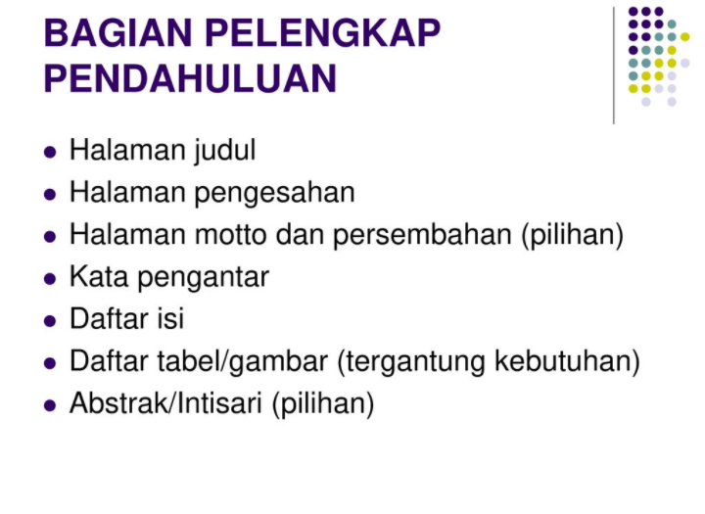

Slide 4
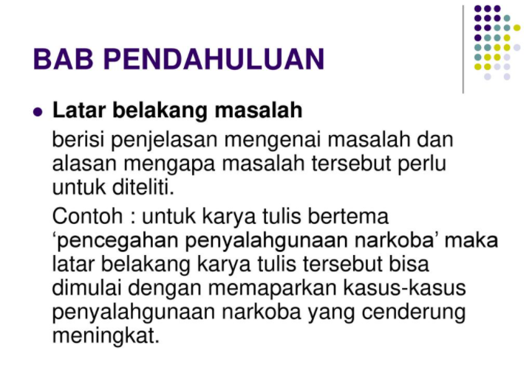

Slide 5
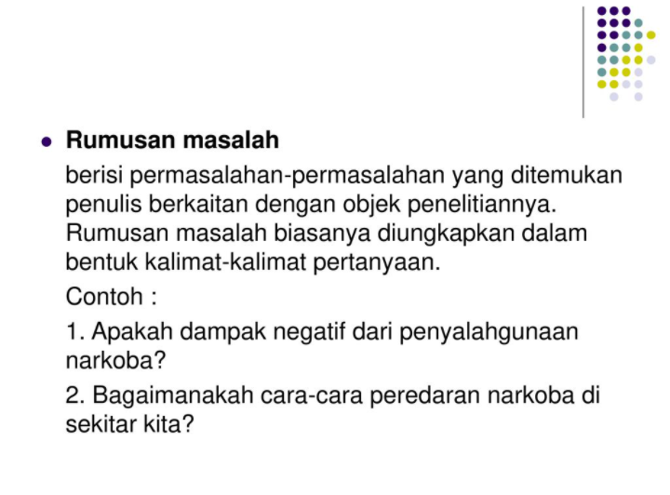

Slide 6
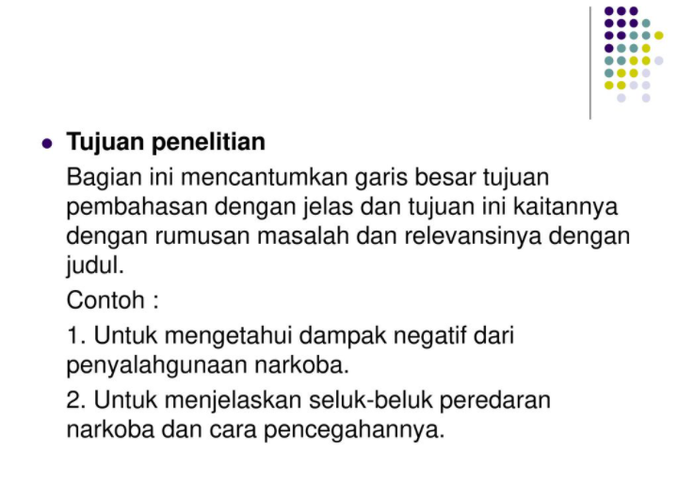

Slide 7
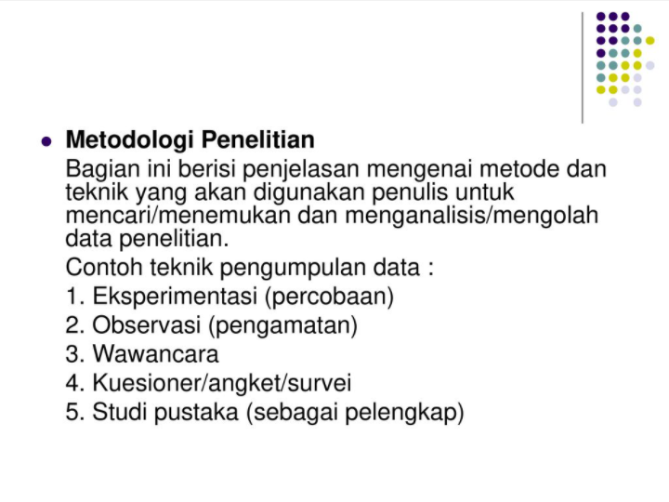

Slide 8
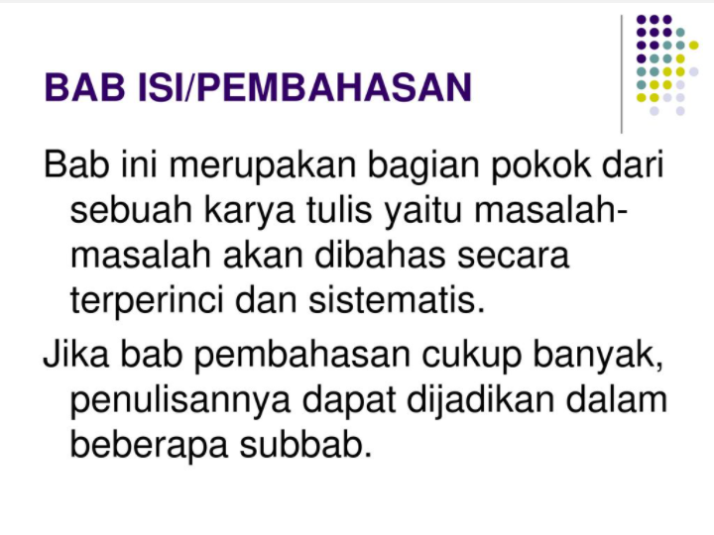

Slide 9
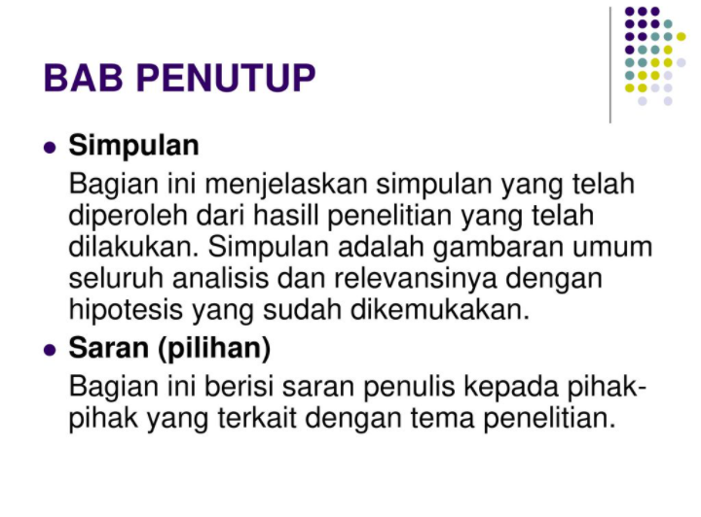

Slide 10
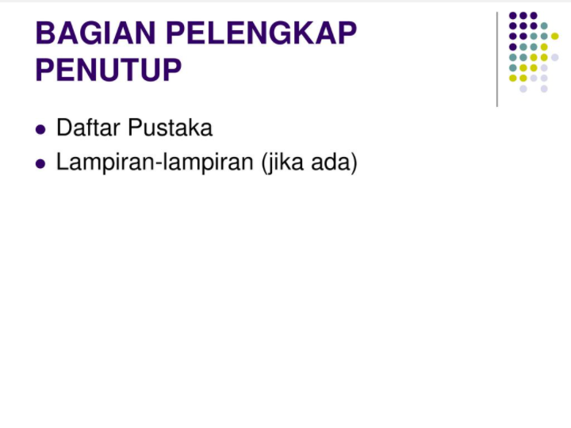

Slide 11
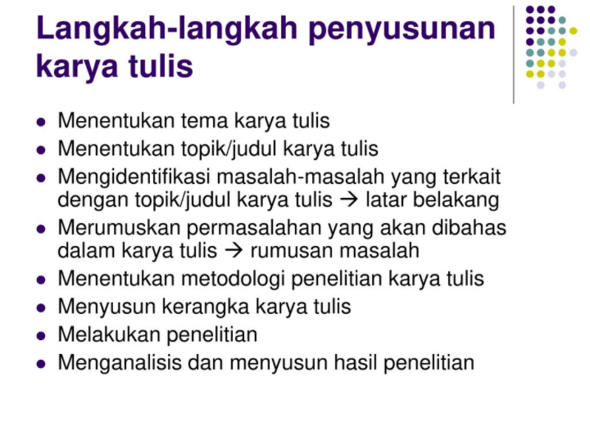

Slide 12
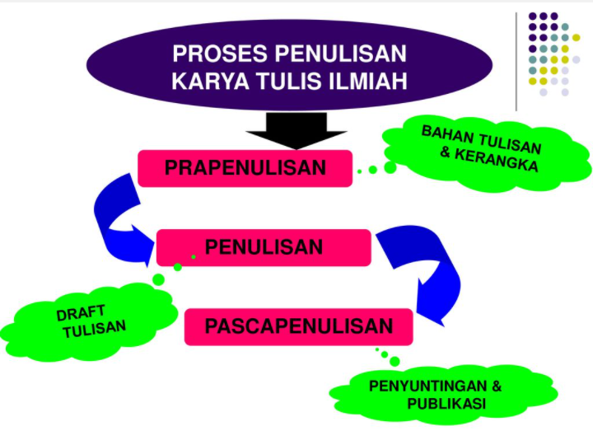

Slide 13
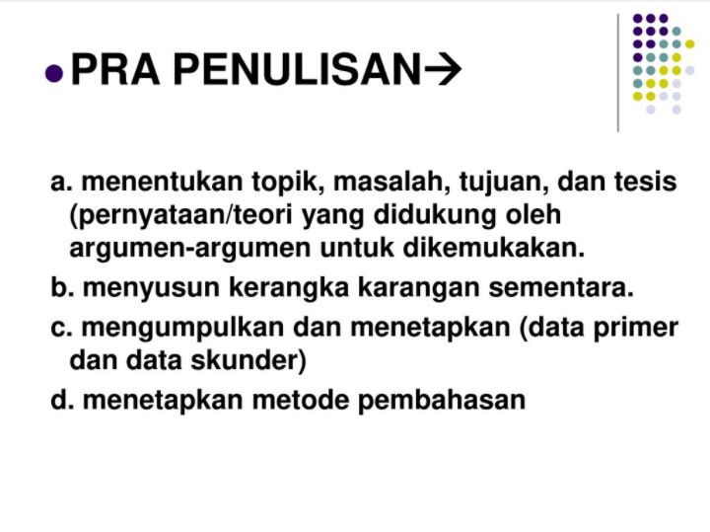

Slide 14
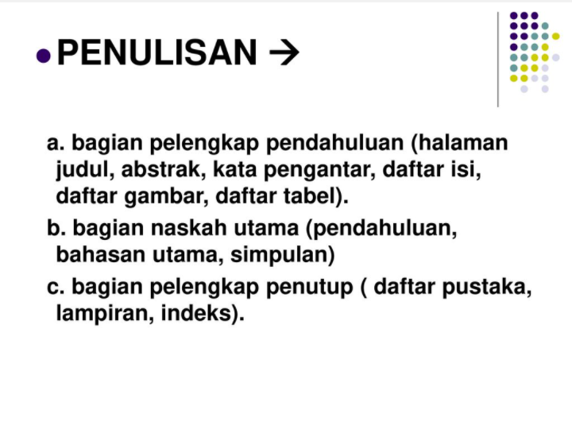

Slide 15
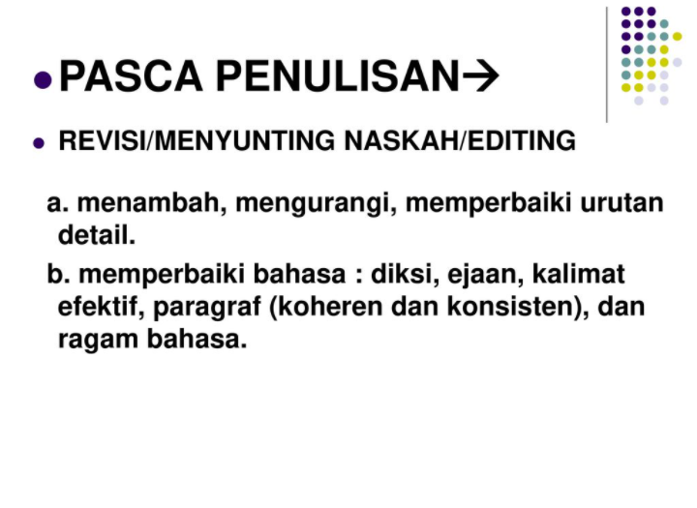

Slide 16
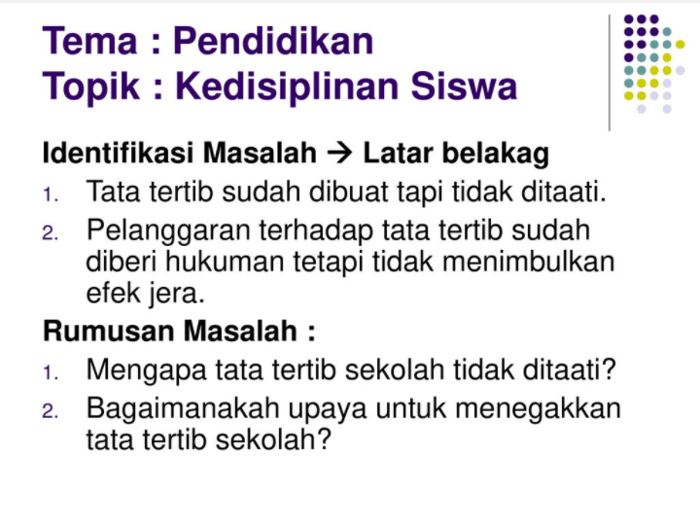
Contoh Kerangka Pra-Penulisan Proposal Karya Ilmiah

Slide 17
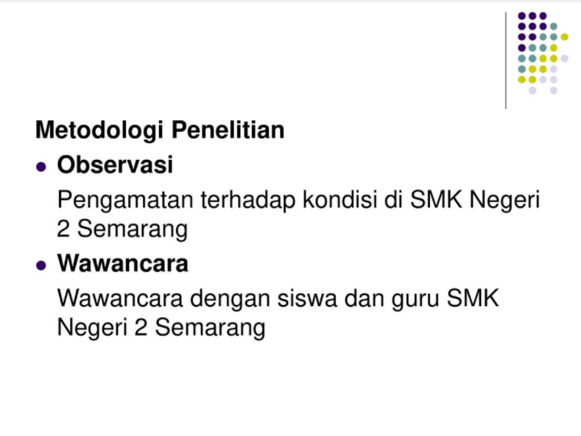

Slide 18
